Slide 1
Cuatro en Línea
Trabajo Práctico de Prolog – Programación Declarativa
Integrantes del grupo:
Mora, Jonathan
Lugani, Santiago
Ventura Gino

Slide 2
Objetivo del Juego:
El objetivo de este juego consiste en colocar cuatro fichas en una fila contínua vertical, horizontal o diagonalmente. Se juega sobre un tablero de 6x7 casillas que al empezar está vacío.

Slide 3
Reglas
Ambos jugadores sitúan sus fichas (una por movimiento) en el tablero.
La regla para colocarlas consiste en que la estas siempre "caen hasta abajo". Es decir una ficha puede ser colocada bien en la parte inferior de una columna o bien sobre otra de alguna otra columna.
La partida termina si una de las siguientes condiciones se cumple:
Uno de los jugadores coloca cuatro o más fichas en una línea contínua vertical, horizontal o diagonalmente. Este jugador gana la partida.
Todas las casillas del tablero están ocupadas y ningún jugador cumple la condición anterior para ganar. En este caso la partida finaliza en empate.

Slide 4
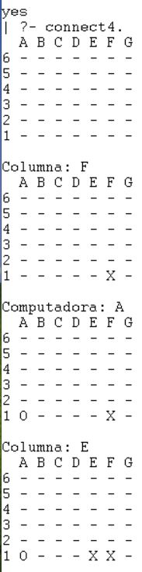
Interfaz del juego
Comienza el juego. Tablero inicial
2) El jugador (X) establece la primer posición de su ficha y la máquina (O) responde colocando su primer ficha.
Ficha del jugador.
Ficha de la máquina.

Slide 5
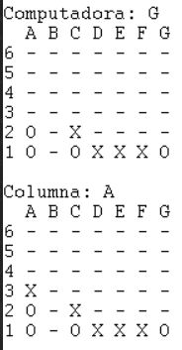
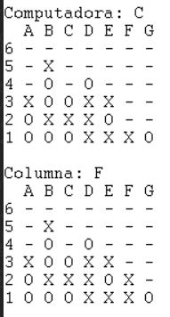
3) Continúa el juego, cada jugador colocando sus fichas.

Slide 6
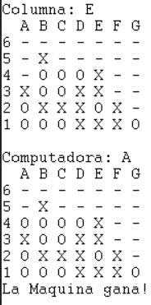
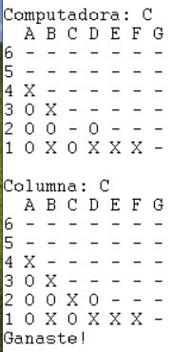
4) Por último, se establece el ganador de la partida, mostrando un mensaje en pantalla diciendo quien fue el ganador.
Se consiguieron las 4 fichas en línea.
Mensaje indicando el ganador.

